Slide 1
体温管理项目初步设想汇报
朱明煊、陈浩翔、王子璇、张瑞成

Slide 2
目录
项目设想与现状分析
1
1.1 项目背景介绍
1.2 国内现状
1.3 设计解决问题
2
基于四象限的需求分析
2.1 杀手功能
2.2 外围功能
2.3 必要需求
2.4 辅助需求
3
3.可行性分析
3.1 技术可行性分析
3.2 操作可行性分析
3.3 社会可行性分析
3.4 经济可行性分析

Slide 3


绪论
1
项目背景介绍
2
国内现状
3
设计解决问题
现在，基于日常使用的需要，我们想制作一款红外测温系统的应用程序，该系统将供管理人员使用，受测者可以听到自己体温的语音播报，还可以看到系统提供的健康建议与安全提示；管理人员可以查看系统记录的通过者通过时间，面部信息及体温。同时还可以通过后台的数据处理，实现温度区间统计，个人温度变化统计，温度曲线拟合，温度预测等功能，为管理人员的使用提供方便，为公共治安的稳定做出贡献。
现在国内设计的温度管理系统已有很多，且已被广泛使用。但这些系统大多较为简单，没有亲切友好的图形界面，且没有完善的后台数据处理系统，受测者也无法得到自己的测试数据。而这几点恰恰就是本系统所具有的优势。本文提出和实现的红外测温系统的分析、设计和实现都使用了面向对象的方法，可以发挥面向对象方法带来的易扩充性和易维护性的优势，还可以作为对这种软件开发思想的研究探索，为其他的开发者提供用户体验更好的优化思路。
我们的体温测量系统主要针对的是管理人员，在帮助管理人员完成数据管理的同时也能对被测用户提供一定的帮助。针对以上两个使用者主要解决如下问题：
管理人员：测得体温的数据处理与分析问题
被测人员：被测体温后的语音提示与建议问题
测温人员：避免接触的快速测温问题

Slide 4
四象限的功能需求分析
01
02
杀手功能
外围功能
1.根据被测用户当前体温，进行合理的医学、生活建议
2.根据当天测得的全部用户体温数据，来进行区域性、时段性的整体数据分析
3.能将用户的体温、系统的建议进行语音播报
4.根据我们的预设测温点，来对用户当天的行动轨迹进行大致描述
5.体温数据的科学处理，包括异常数据的剔除，对缺少数据的拟合，将不同温度生成对应的不同颜色图像，如果温度过高则会进行预警功能。
1.测温仪器与PC端链接
2.对人体温度与环境温度进行采集，并根据所拍摄的人脸照片进行数据保存。
3.对每次测得的体温数据进行保存，并将数据生成波动曲线，显示最大最小值。

Slide 5
四象限的功能需求分析
01
02
必要需求
辅助需求
红外体温计APP主要是针对测得温度数据进行后台可视化处理与分析，所以我们要求测温数据必须要准确，采集的体温数据足够多。此外，我们要利用拍摄的相片来进行用户匹配，所以我们的匹配算法要尽可能准确。针对与用户所处区域的大致定位功能，需要当前GPS定位具有一定的准确性。
可以针对用户自身的喜好来调节界面的颜色，让用户界面更加友好。

Slide 6
可行性分析
1
技术可行性分析
2
操作可行性分析
本红外体温计APP使用GY-MCU90615红外体温测温模块获取体温数据，其具有成本低、功耗小，体积小、功能稳定、可适应不同工作环境等优点。同时采用MySQL作为后台数据库创建及维护工具，作为一个完备的数据库和数据分析包。
本软件后台使用Java来实现基本的逻辑，在图像识别方面利用python语言进行开发，具有很高的开发效率，前端界面采用 JavaScript+css+html，足以打造出一个用户友好度比较高的系统界面。再加上本产品原理简单，开发人员思路明确，所以具有很高的技术可行性。
硬件需要一个GY-MCU90615测温模块和一台windows环境下的计算机；测试人员只需将传感器对准被测人员手腕即可获得体温数据；本产品测温速度很快，足以应对大量的测温需求
3
社会可行性分析
4
经济可行性分析
值此疫情期间，本款产品能很好地测出体温数据并存入后台进行分析和可视化处理，减轻了相关工作者的工作量。最重要的是，本款产品采用红外测温技术，测温员与被测人员无需接触，大大降低了测温员被感染的风险，为阻止疫情蔓延增添一份力。因此，本款产品具有足够的社会可行性。
GY-MCU90615测温模块成本低廉，市面价格30-50元不等，同时因为本产品测温迅速，无需部署太多测温点，整体来说成本很低。同时，本软件功能清晰具体，无需投入多少费用和时间就可以轻易掌握。因为本软件为小型软件，原理简单，维护起来不需要多少工作量。

Slide 7
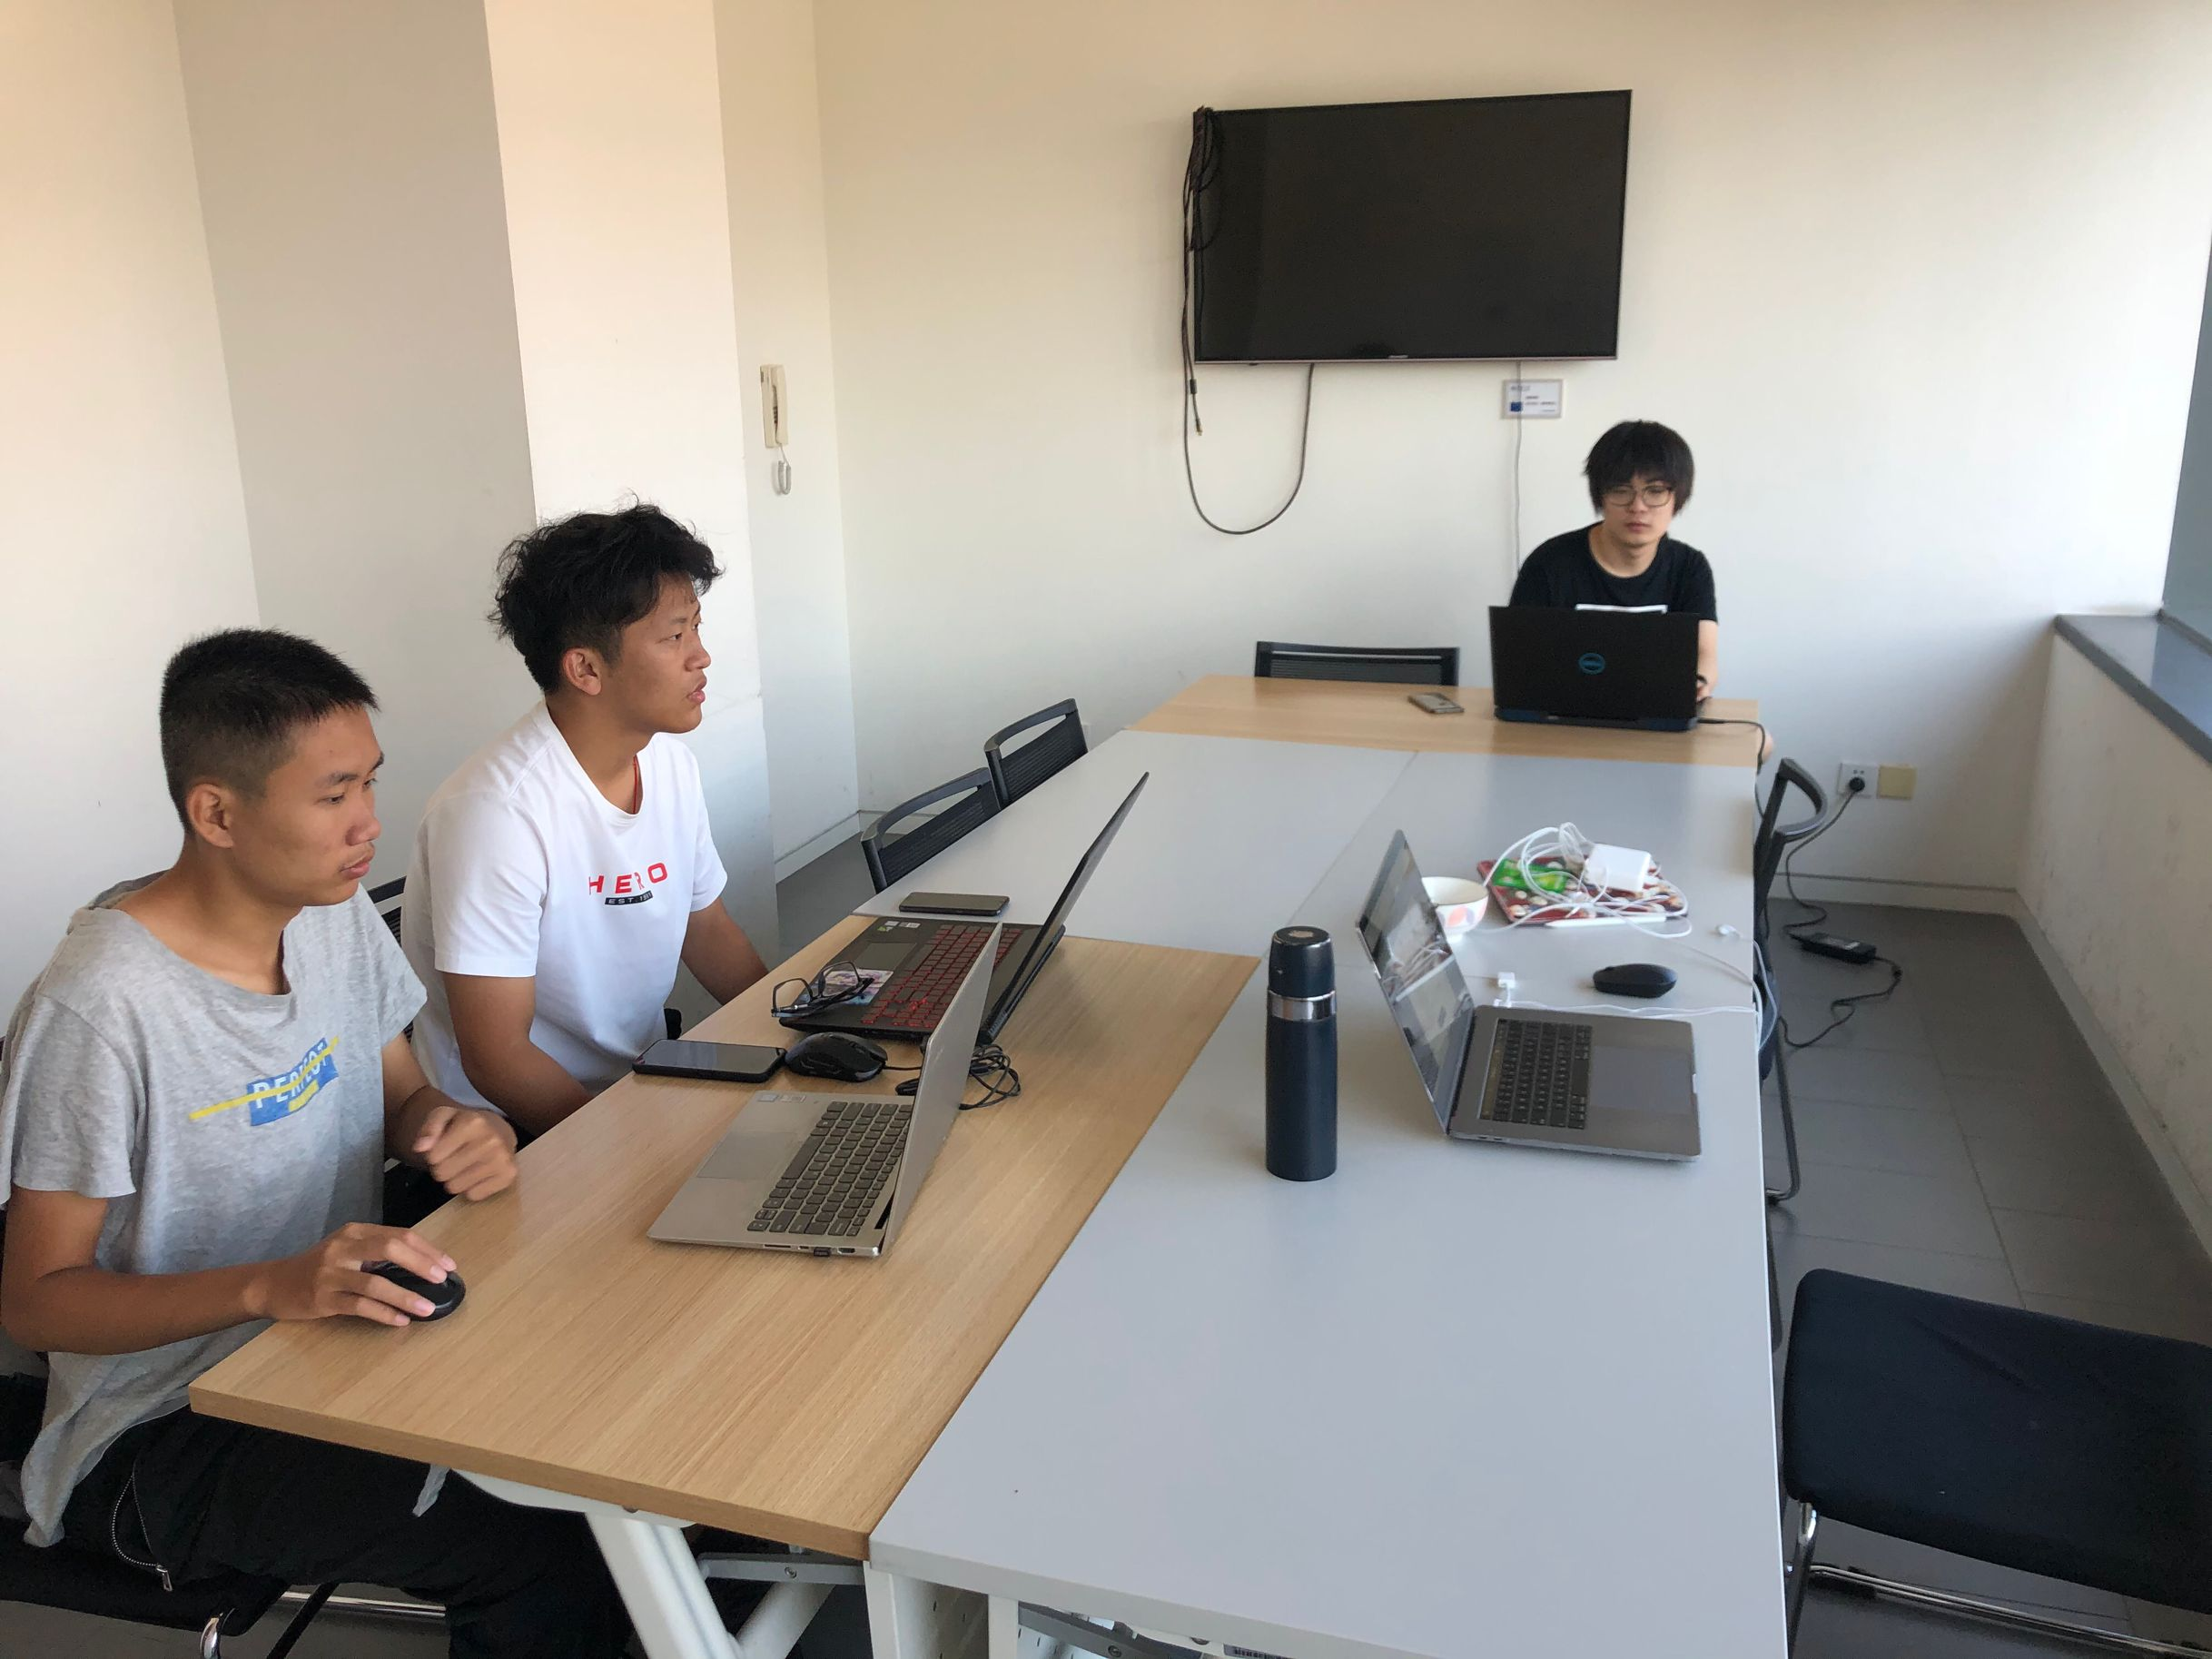
此阶段小组分工与会议记录
本次主要是项目的初步设想与分析，小组成员分工如下
陈浩翔：项目整体设想，绪论部分的项目背景介绍、国内现状、设计的解决问题，性能需求分析
王子璇：项目整体设想，项目目标分析、涉众分析、范围分析，可行性分析部分（技术、操作、社会、经济可行性）
朱明煊：项目整体设想，总体需求分析、四象限需求分析、系统结构图设计、各模块需求分析
张瑞成：项目整体设想，经济效益分析，展示PPT制作

Slide 8
谢谢观看

